Slide 1
Welpenkurs 2026
Wenn Ihr Fragen habt, bin ich immer zu erreichen

Slide 2
Tipps
Setz dich beim Spaziergang mal hin, nimm eine Decke mit, übe zu Hause mit der Decke, setz dich einfach mal mit Decke auf den Boden
Ruhiges Verhalten belohnen
Bricht der Hund die Übung ab, dann filme deine Session evtl. hat er etwas nicht verstanden
Jeden Tag 3 Minuten Training pro Session reicht, gerne über den Tag mehrmals wiederholen
Die Umweltreize nur maximal 5 Minuten, der Hund muss nicht aushalten und er muss auch nicht „da durch“. Das kann zu Verhaltensauffälligkeiten führen.

Slide 3
Tipps
Setz dich beim Spaziergang mal hin, nimm eine Decke mit, übe zu Hause mit der Decke, setz dich einfach mal mit Decke auf den Boden
Kombiniere Handtarget und Deckentraining
Hund im Auto sichern
Ruhiges Verhalten belohnen
Trainiere drinnen mit Geschirr, wenn eine Übung noch nicht zuverlässig funktioniert, dann übe noch etwas mehr und trainiere Schritt für Schritt nach dem Trainingsplan, notiere im Trainingstagebuch wann was wo wie funktioniert hat
Bricht der Hund die Übung ab, dann filme deine Session evtl. hat er etwas nicht verstanden
Jeden Tag 3 Minuten Training pro Session reicht, gerne über den Tag mehrmals wiederholen
Kleinschrittige Übungseinheiten max 3 Minuten /Spaziergang mit Kind – anderem Hund Kinderwagen Über eine Hängebrücke gehen
Für mehr Sicherheit erstelle ich euch noch einen Plan was Benji alles lernen darf
(Bank, See, Gitter, Windräder, kurzer Spaziergang durch die Stadt – max 5 Minuten…)

Slide 4
Signale die dein Hund schon kann

Slide 5
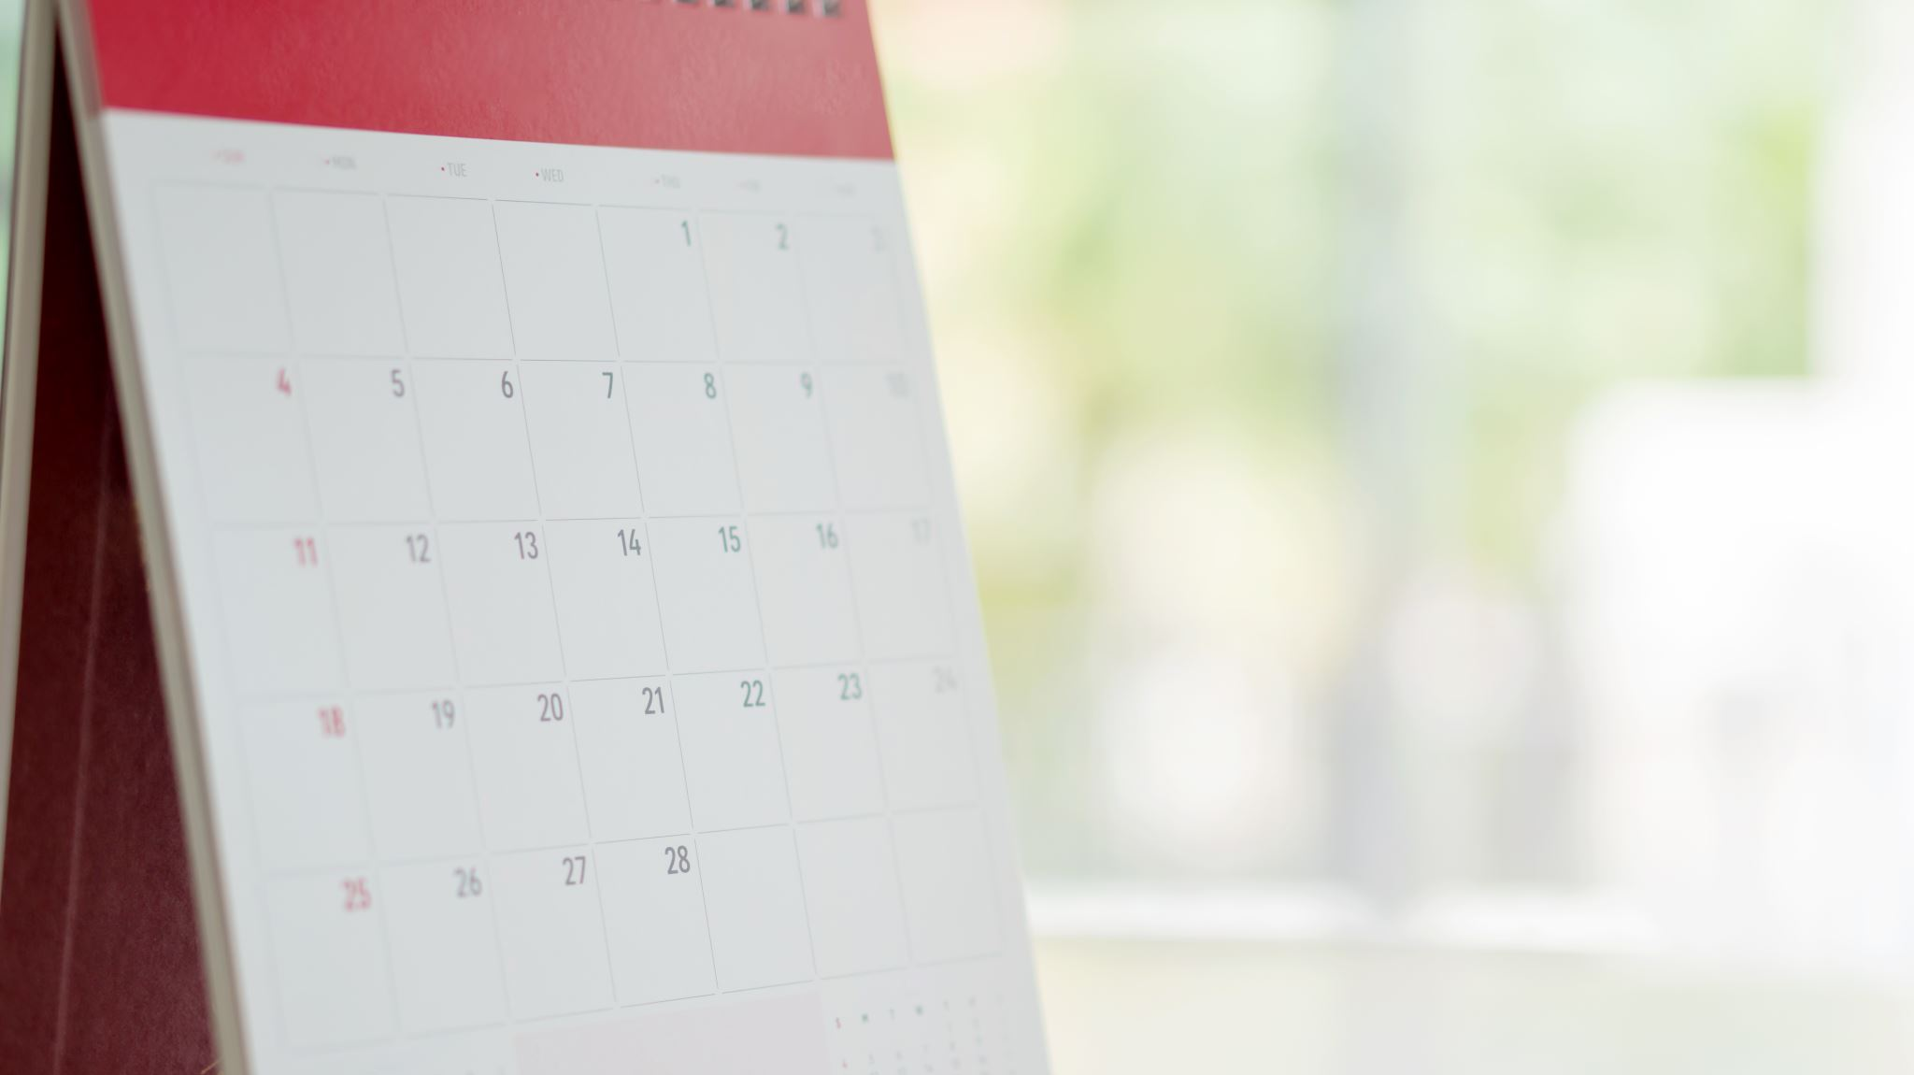
Treffen
Zoom Chilly
HB
Zoom Nele

Slide 6
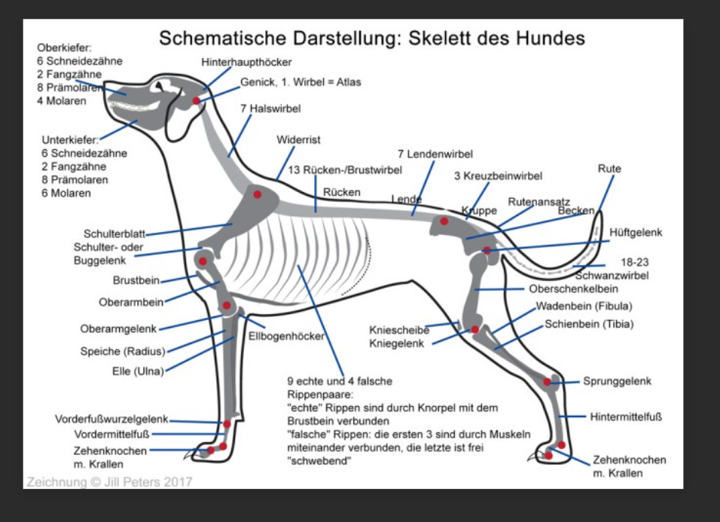
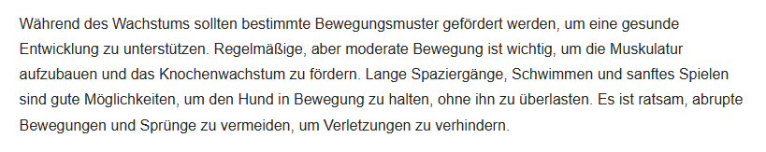
Skelett des Hundes

Slide 7
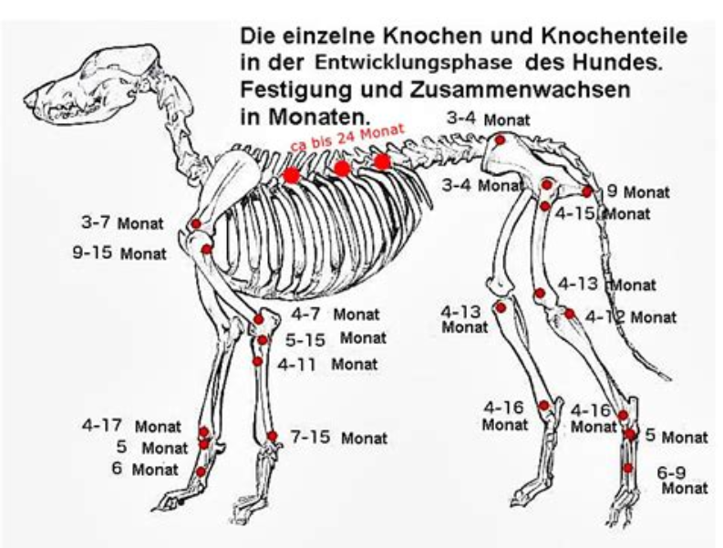
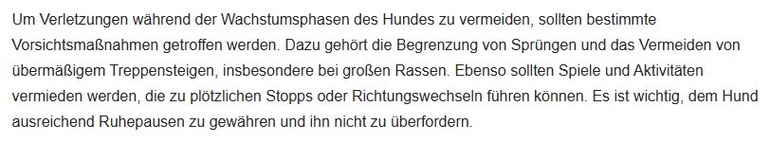
Die Wachstumsfugen sind noch nicht geschlossen, daher ist die Futterwahl entscheidend. Welpenfutter – Junior – Adult, bitte auf Ruhephasen achten 18-20 Std.

Slide 8
Trainingsgrundsätze
Von seinem Platz aus starten / Box / Station / Decke (Deckentraining), belohnt den Hund immer mal wieder mit Futter wenn er auf seiner Decke liegt- Futter hinlegen, da hüpfende Leckerchen eher anregend wirken
3 Durchgänge / dann spielen, um die Motivation oben zu halten
1 Durchgang mit 3 Futterstücken – 1 Minute Pause / Spielen – Rennen – kuscheln – etwas trinken lassen
3 Durchgänge – maximal 3 Minuten – Hund mit einladender Körperbewegung wieder zu seinem Platz bringen
In einem Raum mit wenig Ablenkung starten, klappt es dort gut, dann einen anderen Raum nehmen, dann mit mehr Ablenkung, dann nach draußen
Auf rutschfesten Untergrund, damit der Hund sich nicht verletzt
Klappt eine Übung nicht, dann den Verstärker, Timing, Futterpunkt überprüfen, Übung freundlich neutral beenden, spielen!! und den Hund auf seinen Platz bringen. Schau nochmal in dein Trainingstagebuch, wo die Übung wie am besten funktioniert hat.
Ende des Trainings, verlasst mit eurem Hund den Übungsraum und geht etwas raus in den Garten oder in einen anderen Raum spielt dann etwas, oder schnüffeln lassen, die Übung wollt ihr nicht abrupt beenden – Hund ist dann alleine gelassen.

Slide 9
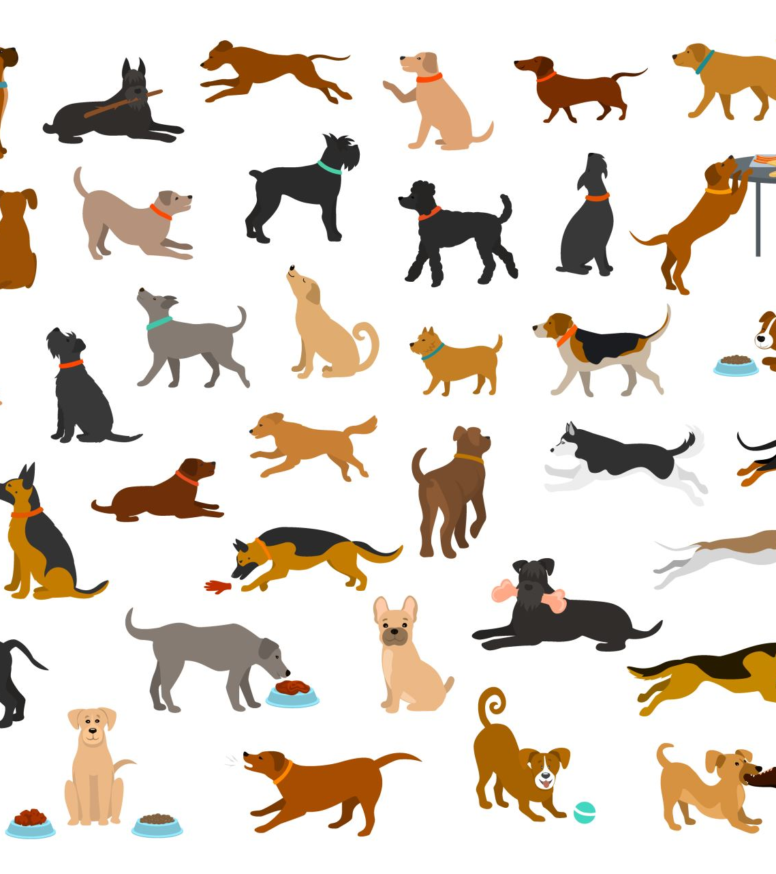
Checkliste, finde heraus was für deinen Hund alles eine Verstärkung ist, d. h. nach welcher Verstärkung zeigt dein Tier das Verhalten wieder? Versuche ca 20 zu finden.

Slide 10
Trainingstipps
Signal nur 1x geben und dann warten
Filme dich gerne, um herauszufinden, welches Signal für deinen Hund das Verhalten auslöst
Nur ein Signal für ein Verhalten, für alle Familienmitglieder

Slide 11
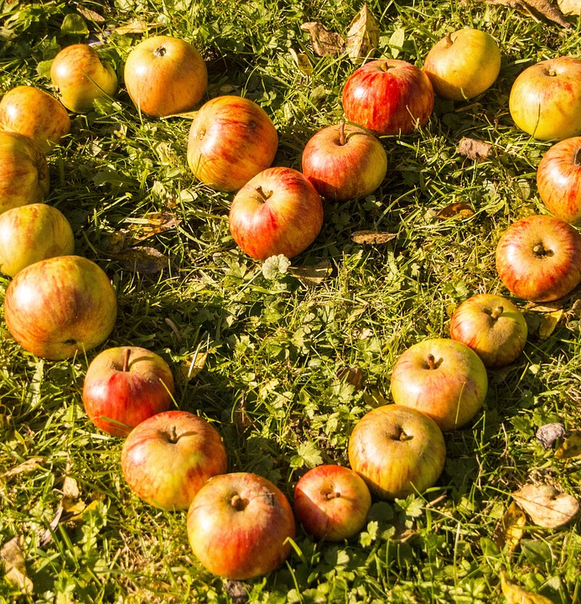
Möglicher Leckerchen-Ersatz
Du möchtest nicht das Futter deines Hundes verwenden, wobei die Rationen sich super toll für eine Übung eignen. Ich trainiere genauso, du kannst auch folgendes Verwenden:
Schneide es in kleine gut sichtbare Stücke
Bissfest gekocht eignet sich: Zucchini, Rote Beete (gibt aber Flecken), Blumenkohl, Brokkoli
Fertig gekocht: Hühnchen
Roh oder ungekocht: Ananas, Apfel, Aprikosen, Bananen, Birnen, Brombeeren, Erdbeeren, Heidelbeeren, Himbeeren, Johannisbeeren, Kirschen, Kiwis, Mandarinen, Mirabellen, Pfirsich, Salatgurke, Stachelbeeren

Slide 12
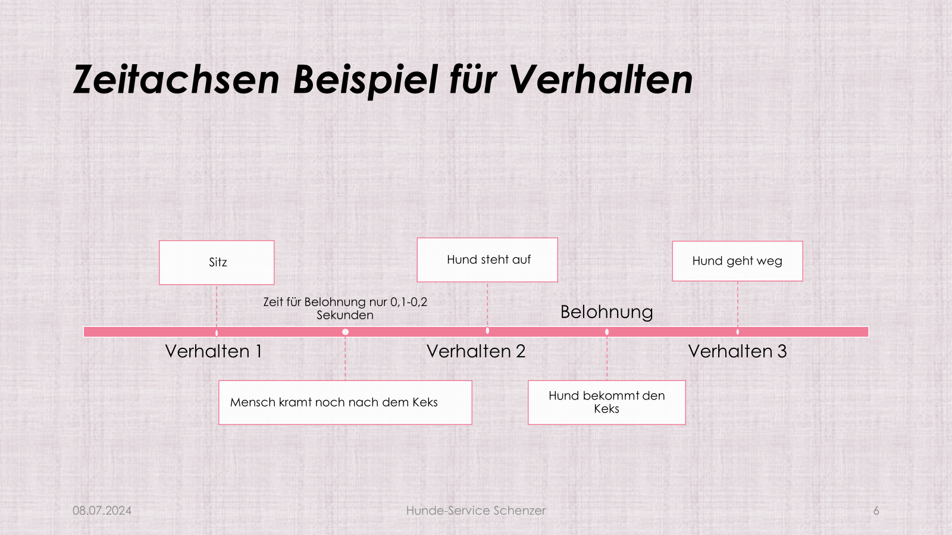

Slide 13
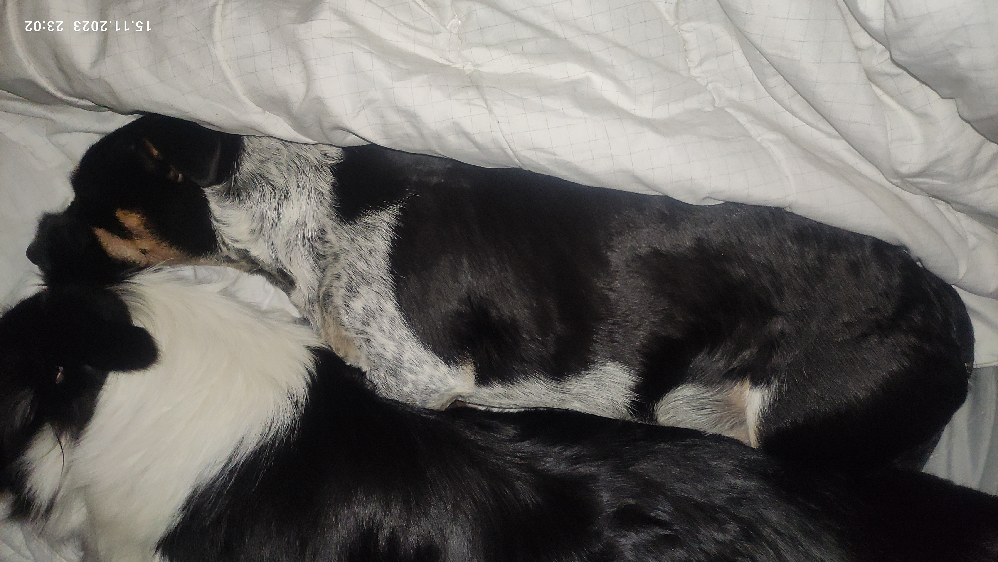
Deckentraining
Vorkenntnisse: Suchsuch
Schritt 1: Hund startet dir gegenüber zwischen euch liegt die Decke, füttere mehrere Leckerchen nacheinander, sobald dein Hund die Decke betritt ( 1 Pfote reicht für den Anfang)
Schritt 2: Hund seitlich wegführen entweder mit einem Handtarget und suchsuch aber nicht zu oft, da wir das Liegen auf der Decke belohnen möchten, nutze ein Break als Auflösesignal (Wenn du noch kein Auflösesignal verwendest, benutze das Suchsuch). Hierbei belohnen wir wieder das Umdrehen zu dir und das auf die Decke gehen. ( noch wird kein Signal verwendet)
Schritt 3: mit Bettchen und Decke, wie in Schritt 1 starten
Schritt 4: Distanz aufbauen, du stehst weiter weg vom Bettchen (steht dein Hund auf, ist der Abstand zu groß, mache einen Wiegeschritt, dann 2 Schritte, dann wieder 1 Schritt – also, nicht immer schwerer werden sondern immer darauf achten, dass dein Hund zum Erfolg kommt)
Ziel: Das Bettchen wirkt wie ein Magnet und dein Hund möchte sofort wieder drauf
Ab und zu auch das Weggehen vom Bettchen mit weniger hochwertigem Futter (Nur ein Brocken) und beim wieder draufsteigen (2 Brocken nacheinander) belohnen / beim suchsuch

Slide 14
IYC
1ter Schritt
Nimm einige Leckerchen und halte die Hand vor die Hundenase, so dass er denkt er könnte es nehmen. Deine Hand bleibt ganz ruhig und an einer Stelle, nur wenn er kratzt und es weh tut, nimmst du die Hand weg. Nur die Finger geben dem Hund Informationen und er glaubt durch seine Nase werden die Finger bewegt. Kommt er zu nahe geht die Hand zu und geht er weg, geht die Hand wieder auf. Bleibt er direkt in Entfernung ist die Hand geöffnet. Die Hand ist immer offen, wenn er nicht das Futter nimmt. Ganz wichtig, ansonsten verliert der Hund das Interesse. Kein Stress, das Timing wird auch für den Menschen ein guter Trainingsprozess. Nicht sofort füttern, angucken ist die erste Belohnung erst dann wird belohnt. Achte darauf, dass der Hund das Futter anschaut. Denn manche Hunde schauen weg und stürzen sich dann drauf, dann haben wir keinen Trainingserfolg. Schaut der Hund weg wird Futter gemieden, das wollen wir in dieser Übung vermeiden, denn Futter ist unser bester Verstärker.
2ter Schritt
Eine besondere Situation wird für deinen Hund geschaffen, nämlich zuzuhören und sich zu konzentrieren. Wenn wir nun versuchen den Hund vom Futter fernzuhalten, könnte das Interesse am Futter verschwinden. Daher, mal liefern wir das Futter und mal nimmt der Hund sich nach einem Signal „Such“ das Futter. Es ist wichtig, dass der Hund weiß, worauf er sich konzentrieren soll. Eine Hand bleibt an einer Stelle mit dem Futter und die andere Hand ist weiter oben an der Brust. Beim Leckerchen geben ist es wichtig, dass er es erst nehmen darf, wenn das Futter bei ihm ist. Leckerchen wird geliefert, wenn die Nase am Ort bleibt und der Hund konzentriert ist.

Slide 15
Such Such
Ziel: Leckerchen hinterherjagen und sich gleich wieder zu Dir umdrehen
gut sichtbare Leckerchen
Schritt 1: Sage suchsuch und wirf ein Leckerchen auf den Boden von dir weg
Während dein Hund auf dem Weg zum Leckerchen ist, gehst du unauffällig in die entgegengesetzte Richtung, ohne etwas zu sagen
Wenn dein Hund sich umdreht, sage wieder suchsuch und wirf das nächste Leckerli
Schritt 2: Schafft dein Hund es sich wieder zu dir umzuorientieren und zurückzukommen, kannst du an Ort und Stelle stehen bleiben
Schritt 3: Du kannst auch mal aus der Hand belohnen und das Zurückkommen mit Jay belohnen und wirfst dann wieder ein Leckerli mit suchsuch
Zeit beachten

Slide 16
Break / Auflösesignal
Dein Hund sitzt auf der Station / Decke
Du hast schon alles eingerichtet und möchtest die Übung starten
Bevor du den Namen sagst schiebst du ein Break vorweg,
Wenn das gut klappt und dein Hund sofort zu dir kommt, lässt du den Namen deines Hundes weg und sagst nur noch break
Das Break sagt deinem Hund, löse das Verhalten auf, welches du gerade zeigst, es wird nicht weiter belohnt.

Slide 17
Entspannung-Signale diese werden auf der Decke im Schnüffelteppichbelohnt
Hinsetzen
Hinlegen
Schmatzen, Kauen / Kiefer lockern
Gähnen
Ohren sind entspannt
Stirn ist glatt
Pupillen sind etwas vergrößert
Über die Lefzen lecken
Tief ausatmen
Blinzeln
Das Becken wird abgekippt und der Hund liegt etwas seitlich
Hund liegt komplett auf der Seite, Pfoten / Beine berühren den Untergrund (geht bei Lui nicht, Rassebedingt, da schweben zwei Beine in der Luft
Schnüffeln, daher krümelnde und langweilige Leckerchen verwenden
Von dir wegschauen immer belohnen, da er sonst nur auf die Leckerchen schaut
Rutenbewegung wird langsamer, je nach Rasse entrollt sie sich (Mops)
Der Kopf wird abgelegt
Unterbrich die Übung mal mit einem Handtarget und schaue ob dein Hund von alleine wieder zurückkommt, ohne Animation von dir. Kommt er zurück hast du alles richtig gemacht und du kannst gleich noch einmal eine kleine Session starten. Kommt er nicht zurück schauen wir uns das gerne an, vielleicht hast du zu sparsam belohnt, es gab eine Ablenkung, die Kekse waren nix, dein Hund ist satt, hatte Durst oder muss mal raus.
Räume nach der Übung den Schnüffelteppich weg, geht dein Hund wieder in das Bettchen – perfekt. Gute Nacht
"Dieses Foto" von Unbekannter Autor ist lizenziert gemäß CC BY-NC

Slide 18
Puzzle Übung
Material: Zu Beginn benötigen wir 1 Stuhl, 2 Näpfe und Leckerchen
1. Schritt: Setz dich hin und starte auf einer Seite mit Leckerchen, das du hineinfallen lässt, er frisst es und schon plumpst das nächste Leckerchen in den anderen Napf
2. Schritt: wenn es nach 10 Wiederholungen gut klappt, wirst du nun erst ein Leckerchen in den anderen Napf werfen, wenn dein Hund zum nun fälligen Napf schaut
Ziel ist: Dein Hund läuft von einem Napf zum anderen, im Verlauf fällt erst wieder ein Leckerchen in den anderen Napf, wenn dein Hund diesen Napf erreicht hat

Slide 19
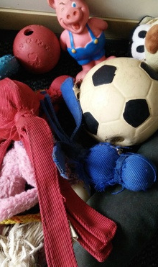
Spiele richtig
1. Hocke dich (wie es für dich am bequemsten ist) auf den Boden und starte mit einem Spielzeug, dass dein Hund gerne mag
Bewege es immer von deinem Hund weg
2. Stehe nun auf und bewege es mit größeren Bewegungen hin und her, immer von deinem Hund weg
Lass deinen Hund das Spielzeug auch greifen und überlasse es ihm auch
Du willst das Spielzeug haben, dann spiele langsamer und uninteressanter, lässt dein Hund los startest du wieder ein interessantes Spiel.
Sei geduldig, das Spiel-Training kann einige Wochen in Anspruch nehmen.
Beachte: Das Spielzeug wird nur von rechts nach links oder von links nach rechts bewegt. Kreisende Bewegungen sind für die Halswirbel nicht möglich und können beim Abheben der Vorderbeine, Schmerzen in der Schulter hervorrufen, da diese nur an Bändern befestigt ist, es gibt dort kein Gelenk. Daher Hunde auch nicht unter die Vorderläufe packen und hochheben. Und, die Nerven laufen unter den Vorderläufen entlang, das ist zudem noch schmerzhaft.
"Dieses Foto" von Unbekannter Autor ist lizenziert gemäß CC BY

Slide 20
Handtarget
Wähle eine reizarme Umgebung. Dein Hund ist auf seiner Decke.
Schritt 1: Ausgestreckte re. Hand, Finger zeigen in Richtung Boden, die Futterbelohnung befindet sich in der li. Hand diese als Faust am Oberarm halten, damit der Welpe weiß, worauf er sich konzentrieren soll. Mit Break und Namen von der Decke rufen, der Welpe nähert sich, dann legt ihr ein Stück Futter in die Hand, der Welpe frisst es
Noch 2x wiederholen, bis alle 3 Leckerchen gefressen sind, Hund auf die Decke begleiten, belohnen, dann 1 Minute Pause /spielen-kuscheln oder einfach nur auf dem Platz liegen und noch 2 Durchgänge
Schritt 2: Hand wird wie oben gezeigt, anstupsen belohnen
Schritt 3: stärkeres anstupsen belohnen
Schritt 4: Position ändern, Ablenkung steigern, Raum wechseln. Immer leicht starten, so dass der Hund erfolgreich sein kann
Notes:
Da die Welpen sehr neugierig sind, nutzen wir das: reizarme Umgebung wählen. Hund ist auf seiner Decke.
Trainingsschritt 1: Ausgestreckte re. Hand, Finger zeigen in Richtung Boden, die Futterbelohnung befindet sich in der li. Hand diese als Faust am Oberarm halten, damit der Welpe weiß worauf er sich konzentrieren soll. Der Welpe nähert sich, dann legt ihr ein Stück Futter in die Hand, der Welpe frisst es
Noch 2x wiederholen, bis alle 3 Leckerchen gefressen sind, Hund auf die Decke begleiten, belohnen, dann 1 Minute Pause /spielen-kuscheln oder einfach nur auf dem Platz liegen und noch 2 Durchgänge
Schritt 2: Hand wird wie oben gezeigt , anstupsen belohnen
Schritt 3: stärkeres anstupsen belohnen
Schritt 4: Position ändern , Ablenkung steigern, Raum wechseln. Immer leicht starten, so das der Hund erfolgreich sein kann

Slide 21
Kinntarget / zum einfachen Geschirr anziehen
Copenhagen empfohlen
Dein Hund sitzt vor dir, du hast Leckerchen 3-4 in der linken Hand, die Leine hast du ebenfalls um deinen linken Unterarm gelegt. Du kannst im Stehen trainieren aber auch gerne im Sitzen. Du präsentiert die Leckerchenhand in der Höhe deiner Hüfte, denn dann schaut er hoch.
1. Schritt: Wenn dein Hund zur Leckerchenhand anschaut – super sagen und belohnen, 3-5x wiederholen (3-5 Kekse in die Hand legen) dann 1 Minute Pause
2. Schritt: Dein Hund kommt deiner Leckerchenhand mit der Schnauze näher – super sagen belohnen 3-5 Wiederholungen

Slide 22
Rückruf
Verwendet gerne die Übungen aus TikTok, du findest sie auf deinem Zugang

Slide 23
Anspringen vermeiden
Normales Welpenverhalten / Kommunikation. Ursprünglich Lefzen lecken um Futter hervorwürgen erwachsener Tiere auszulösen
Bei erwachsenen Hunden eine Beschwichtigungsgeste gegenüber Menschen und Hunden
Maßnahmen:
Zum Begrüßen des Hundes in die Hocke gehen
Hochspringenden Hund oder steigen ignorieren, bis alle 4 Pfoten auf dem Boden sind, dann Sitz o.ä. abfragen und Belohnen (Aufmerksamkeit – Futter)
Kommt der Hund angelaufen, Futter auf den Boden fallen lassen ( Belohnt wird dann schon das Rennen zum Menschen und alle Pfoten sind auf dem Boden SuchSuch Spiel)
Runterschupsen kann als raues Spiel angesehen werden – Belohnend – wird weiter gezeigt

Slide 24
Beißhemmung
Zähne auf Haut dürfen wir nicht süß finden
Schmerzhaft, Haut empfindlicher gegenüber Tierfell, das muss der Welpe noch lernen
Genügend Kaumaterial anbieten, Achtung bei Kaffeeholz – splittert, Markknochen setzen sich über den Unterkiefer, nie unbeaufsichtigt etwas zum Kauen anbieten – verschlucken – Erstickungsgefahr
Berühren die Zähne des Welpen die Haut, dann Spiel beenden
Wegdrehen, - Technik des Einfrierens verwenden, wie Hunde es auch machen. Plötzlich komplett steif sitzen, nicht bewegen. Sind die Zähne von der Haut kann das Spiel wieder gestartet werden.
„Au“ Sagen, dürft ihr auch, dann die Hand wegnehmen und einfrieren
Wenn euer Welpe nicht aufhört, geht ihr weg, sobald er sich beruhigt hat startet ihr wieder mit dem sozialen Kontakt, kuscheln, suchspiel, Spiel mit einem Spielzeug
Hat euer Welpe bisher Aufmerksamkeit erhalten, durch Augenrollen, laut Ausatmen, lass, hör auf (was der Mensch alles sagt), dann dauert es etwas, unter Umständen wird er etwas lauter (knurren, bellen, springen, kratzen am Bein – Arm…), da sein Mensch nicht reagiert. Seid geduldig, wartet das ab, er hört auf und dann startet ihr wieder mit dem Spiel.

Slide 25
Stubenreinheit
Wann muss ein Hund sich lösen? Gut beobachten und schnell sein, kann auch verbal signalisiert werden mit z. B. „Musst du raus?“ oder „Pippi?“ Immer ein Signal für ein Verhalten
- nach dem Schlafen
- nach dem Spielen
- nach dem Fressen
Den Hund nicht wecken, um mit ihm rauszugehen. Bitte schlafen lassen – ansonsten wird es ein nervöser Hund.
Den Hund nicht drängeln oder hetzen, dann wird er sein Geschäft nicht erledigen.
Sollte er doch mal im Haus oder in der Wohnung sich lösen, dann Kommentarlos entfernen. Nicht den Hund ermahnen, ausschimpfen oder genervt sein. Atmen und Lappen holen. 😉 Der Hund weiß nicht, warum sein Mensch gerade diesen aggressiv riechenden Hormoncocktail ausschüttet. Böser Gesichtsausdruck wirkt auch bedrohlich. Mythos: Der Hund weiß genau, was er getan hat. Nein: denn auch für Bestrafung gilt die 1-2 Sekunden-Regel, der Hund versucht seinen Menschen positiv zu stimmen, mit Beschwichtigungssignale: Blinzeln, geduckte Körperhaltung, eingezogene Rute, evtl. Meideverhalten, Flucht. Achtung: Tierschutz! Schmerzen-Leiden-Schäden

Slide 26
Ausgeben 1, während dem Spielen
Du spielst mit deinem Hund
Wenn du den Gegenstand haben möchtest, wird das Spiel von dir aus immer langweiliger, du bewegst das Spielzeug nicht mehr und greifst näher in Richtung Hundeschnauze, vorsicht bei den Haaren
Lässt dein Hund los startet das Spiel erneut
Nach 3 erfolgreichen Versuchen kannst du ein neutrales Signal wie „Aus“ verwenden oder Drop it oder was du möchtest
Klappt die Übung nicht und er rennt mit dem Spielzeug davon, empfehle ich dir einen anderen Trainingsplan, er versucht die Ressource in Sicherheit zu bringen. Beachte zuerst nur mit Objekten zu trainieren, die dein Hund auch haben darf. Verwende das Signal noch nicht bei Objekten, die er sofort ausspucken muss. Bitte vorher alles wegräumen. Nach dem Aus oder Drop it Signal taucht das Spielzeug sofort wieder im Spiel auf. Trainiere 3 witzige Durchgänge für ca. 14 Tage. Baue dann zwischendurch mal ein anderes Spielzeug im Training ein, aber nicht während einem Durchgang tauschen.

Slide 27
Ausgeben von Fressbarem
Mache zuvor die Übung wie beschrieben
Vermeide gewaltsames Entfernen von Gegenständen aus dem Maul, denn damit beansprucht der Mensch die Ressource und dein Hund wird noch schneller abschlucken, wenn du es doch machst dann halte was zum Tausch bereit
BEACHTE: Gebt Signale nur einmal und nur dann wenn du genau siehst, dein Hund kann auf das Signal reagieren da wenig abgelenkt und kennt dein Hund das Signal, also wurde es schon trainiert?

Slide 28
Ausübung - Baa
Mehrere Leckerchen werfen und Baa sagen

Slide 29
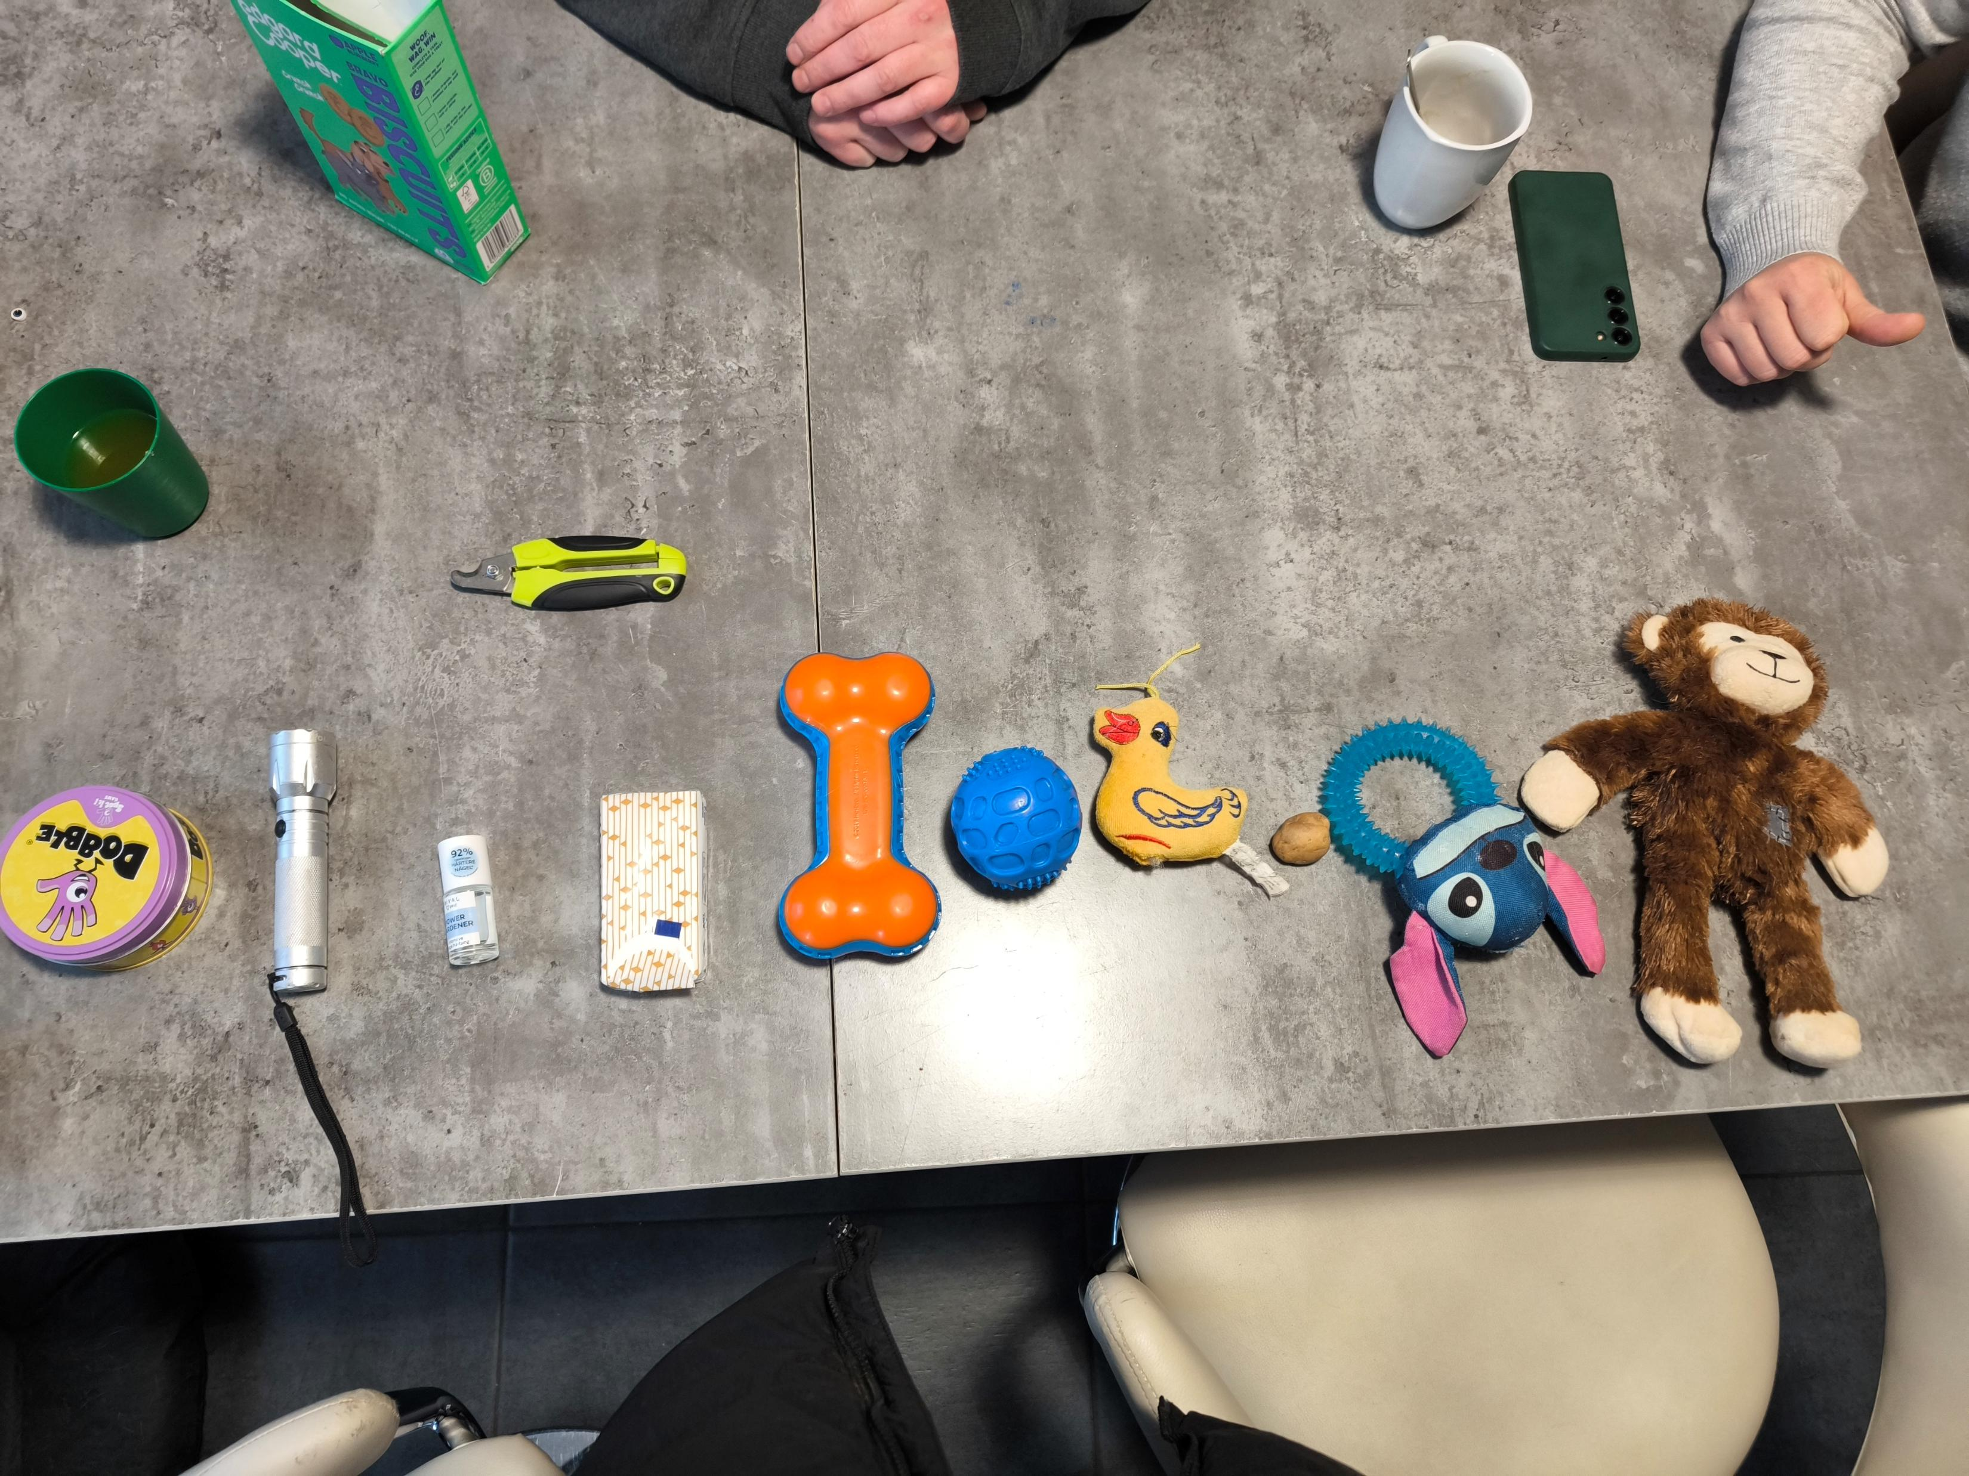
Ausübung mit 10 verschiedenen Gegenständen

Slide 30
Material: 10 unterschiedliche Gegenstände von Gabel, Buch, Taschenlampe, Kugelschreiber bis Plüschtier mit unterschiedlichem Wert für deinen Hund, besonders tolle Leckerchen Signalbeispiele: Danke, Drop it, Merci, Aus…
Wir benötigen die richtige Stimmungslage, damit dein Hund gerne etwas hergibt, was er eigentlich behalten möchte. Ordne die Gegenstände von 1 eher unattraktiv bis 10 sehr attraktiv. Jeder Übungsschritt besteht aus 2 Phasen, belohne deinen Hund dafür, dass er das Richtige macht. Wenn du sicher bist, dass er den Gegenstand sofort ausgibt, nimmst du das Signal dazu.
1ter Schritt: Der Einstieg Starte in einer ruhigen Situation, wenn möglich liegt dein Hund.
Phase ohne Signal: halte deinem Hund einen uninteressanten Gegenstand hin, wenn er hineinbeißt, wartest du ruhig ab, bis er ihn wieder loslässt. Markere mit Yes, das Loslassen, nimm den Gegenstand und gib deinem Hund ein ganz tolles Leckerchen. Gib ihm den Gegenstand zurück und starte von vorne. Lässt dein Hund nach dem Greifen den Gegenstand immer wieder los, bist du bereit für
Phase 2 mit Signal: gehe vor wie bisher, Beispiel mit „Drop it“
Du gibst deinem Hund den Gegenstand
Du sagst Drop it
Dein Hund lässt den Gegenstand (sowieso) los
Du markerst mit „YES“
Du nimmst den Gegenstand und
Du gibst deinem Hund einen Leckerbissen
Und du gibst auch gleich den Gegenstand wieder zurück
Um einen flüssigen Ablauf zu erhalten, kannst du zuerst eine Trockenübung starten. Starte dann mit deinem Hund und übe den ersten Schritt mit beiden Phasen und allen 10 Gegenständen. Gebe erst das Signal, wenn dein Hund ganz locker den Gegenstand ausgeben kann. Übe das so lange, bis er es locker schafft, das kann von 3-30 Übungen sein.
Teil 1 Ausgeben
Ziel: Dein Hund gibt auf Signal einen Gegenstand direkt aus.

Slide 31
Teil 2
2ter Schritt: Es wird aufregender, dein Hund steht jetzt. Zeigt er mehr Interesse als im Liegen an den Gegenständen, dann starte bei Gegenstand 1 und beginne erst ohne Signal und später mit. Übe dies mit allen Gegenständen. Wenn er nicht so motiviert ist, kannst du auch bei Schritt 7 starten.
3ter Schritt: Spielen Starte ein Spiel mit deinem Hund, dass eher langweiliger ist. Sobald dein Hund das Spielzeug loslässt, markerst du mit „Yes“ und gib ihm einen Keks. Wenn es dir zu lange dauert, bis er das Spielzeug loslässt, bewege selber das Spieli weniger bis gar nicht. Wenn ihr so weit seid, dass dein Hund nur kurz spielt und dann das Spieli loslässt, kannst du dein Signal einführen. Beobachte die Kiefermuskulatur von deinem Hund, sobald du siehst, dass er loslassen wird, sagst du Drop it und belohnst deinen Hund fürs Loslassen.
Trainingshinweise: Lass dir Zeit, beim Auswählen der Gegenstände, wir benötigen die Stimmung von „ja ich gebe dir das gerne“. Das geht am schnellsten, wenn er zu Beginn etwas bekommt, was er eh nicht unbedingt haben wollte und dafür einen tollen Leckerbissen erhält. Denk dran, deinem Hund den Gegenstand nach der Futterbelohnung direkt wieder zu geben, dann entwickelter er ein entspanntes Gefühl mit Gegenständen in deiner Anwesenheit. Das ist die beste Voraussetzung dafür, dass es hier nie zu Konfliktverhalten kommen wird.

Slide 32
Counting Game
Zähle 1. 2. 3. 4. bei jeder Zahl legst du ein Leckerchen hin
Dein Hund kommt und frisst, dabei bewegst du dich weiter von seinem geliebten Objekt weg und startest wieder zu zählen
Zähle 1. 2. 3. dein Hund kommt, frisst und du bewegst dich weiter weg

Slide 33
Capturing Sitz und Platz
Ohne Signal
Situation so einrichten, dass der Hund sich hinsetzen oder hinlegen wird, Verhalten sofort belohnen
Position merken – Foto oder Video
Schwierig: wenn gerade gespielt, Boden ist nass – kalt – unangenehm, Geschirr an, müde, muss mal, Uhrzeit, Ort, Positionierung des Menschen, anderer Mensch, Belohnungsübergabe

Slide 34
Rückruf in Kombination mit Suchsuch
Eine einfache Rückrufübung:
Dein Hund orientiert sich zu dir um
Du sagst den Namen
Dein Hund kommt zu dir du freust dich wie verrückt und
wirfst ein Leckerchen in Laufrichtung kurz vor dir, damit hast du das zu dir kommen belohnt

Slide 35
Hüftklopfer - Leinenführung
Du stellst dich neben deinen Hund, denn so kann er direkt erfolgreich sein. Du klopfst auf deine Hüfte und gibst ihm ein Leckerchen, direkt an die Hosennaht.
Du gehst einen Schritt, dein Hund folgt und ist neben dir du klopfst auf deine Hüfte und sofort wird belohnt und zwar direkt an der Hosennaht.
Läuft dein Hund vor, drehst du dich um und startest neu. Fehlverhalten wird nicht belohnt, weder verbal noch mit Keks. Aber dein Hund bekommt sofort die nächste Möglichkeit auf einen Keks.
Starte diese Übung in einer reizarmen Umgebung. Klappt das gut weitest du die Übung noch in 4 andere Räume aus. Startest dabei aber wieder bei Schritt eins. Hunde lernen in Bildern, darum ist es wichtig, deinen Hund in neuer Umgebung wieder erfolgreich sein u lassen.
Schicke mir gerne ein Video.

Slide 36
Let`s go
Schritt 1: Leeren Napf auf den Boden stellen und mit deinem Hund draufzulaufen, sag suchsuch wirf ein Leckerchen hinein und dein Hund darf es fressen. Hier wird dann auch schon die Drehung geübt.
Schritt 2: Wenn Schritt 1 flüssig läuft, Wortsignal einführen. Ihr habt euch vom Napf umgedreht und wollt nun wieder zurück, bevor du die Drehung startest, sagst du Let`s go und ihr lauft auf den leeren Napf zu. Suchsuch Leckerchen in den Napf werfen und fressen lassen.
Schritt 3: Neuer Napf, Wiederholung wie in Schritt 1 und 2
Schritt 4: 2 Näpfe aufstellen, du pendelst zwischen beiden Näpfen hin und her. Unregelmäßig wendest du vor einem Napf mit Let`s go ab und belohnst in den dann vor euch liegenden Napf mit Suchsuch und Futter in den Napf werfen. Gelegentlich läufst du auch geradeaus auf einen Napf zu und sagt suchsuch und wirfst ein Leckerchen in den Napf.
Mache oft die Drehung und belohne in dem anderen Napf, nur gelegentlich geradeaus laufen. Wiederhole diese Übung, bis dein Hund reflexartig mit dir umkehrt.
Jeder Schritt – 3 Durchgänge

Slide 37
Target - Training
Boden Target / Deckentraining
Hand Target / Wechsel der Position, des Ortes, Führen des Hundes
Kinn Target / anziehen von Geschirr,

Slide 38
Maulkorb Training
1. Schlecken aus einem Joghurt Becher, zuerst einen niedrigen Becher verwenden dann einen der etwas höher ist, wenn das klappt
2. stelle den Becher in den Maulkorb und lasse deinen Hund darauf schlecken

Slide 39
Collar Grab - Game
Du streckst du Hand aus, und belohnst den Blick zur Hand
Du näherst dich mit der Hand dem Geschirr
Du berührst da Geschirr
Du hältst das Geschirr fest
Jeden Schritt 3-5 x Wiederholen in einer Session, hintereinander dann 1 Minute Pause. Maximal 5 Minuten trainieren = 3 Minuten Training mit 2 Minuten Pause

Slide 40
Futterversteck
Verstecke Futter in der Baumrinde oder an anderen Gegenständen
Lasse deinen Hund in naher Entfernung sitzen, wenn er aufsteht, bringe ihn neutral zu seinem Platz, vielleicht schafft er es besser mit einem Bodentarget oder wenn er noch näher bei dir ist
Lass ihn zuschauen, wie du das Leckerchen versteckst, dann gib es frei und freue dich über den Erfolg dass er es gefunden hast
Mach das 3-5 x hintereinander, dann vergrößere den Abstand zu ihm
Schafft er auch das, behältst du diesen Abstand bei, tust aber nun so als gäbe es mehrere Orte an denen du etwas versteckt hast
Eine super Belohnung ist ein Spielzeug, damit wird das Training noch effizienter.
Viel Spaß

Slide 41
Hütchen umwerfen mit der Pfote
1ter Schritt:
Pfötchen trainieren, Keks in die Hand - zeigen und schließen, warte bis dein Hund eine Pfote hebt und Hand öffnen – Belohnungswort „Supi“
3-5 Wiederholungen, solange üben bis es zuverlässig klappt / ohne Signal
2ter Schritt:
Wenn dein Hund sich nicht mehr zurückhalten kann mit seiner Pfote, dann nimmst du die Pylone und hältst sie in der Hand knapp über dem Boden
Nächsten Schritte folgen

